Slide 1
Äldreombudsman Göteborg Stad
Version: 2019-11-22

Slide 2
Bakgrund
Beslut i kommunfullmäktige om att införa en Äldreombudsman
Den organisatoriska tillhörigheten är kommunstyrelsen med placering vid Stadsledningskontoret, Senior Göteborg
Senior Göteborg är stadens utvecklingscenter för äldrefrågor och driver utveckling för att Göteborg ska bli den bästa platsen att åldras på.

Slide 3
Åldersvänliga Göteborg
Stadsmiljö
Mobilitet
Bostäder
Social delaktighet och inkludering
Samhällsstöd och service
Information och kommunikation

Slide 4
Hur arbetar Äldreombudsmannen?
Version: 2019-11-22

Slide 5
Göteborg stad
88.000 som är 65 år och äldre (statistik från 2019-10-16)
5% äldreboende
95% vanlig bostad varav,
10% hemtjänst

Slide 6
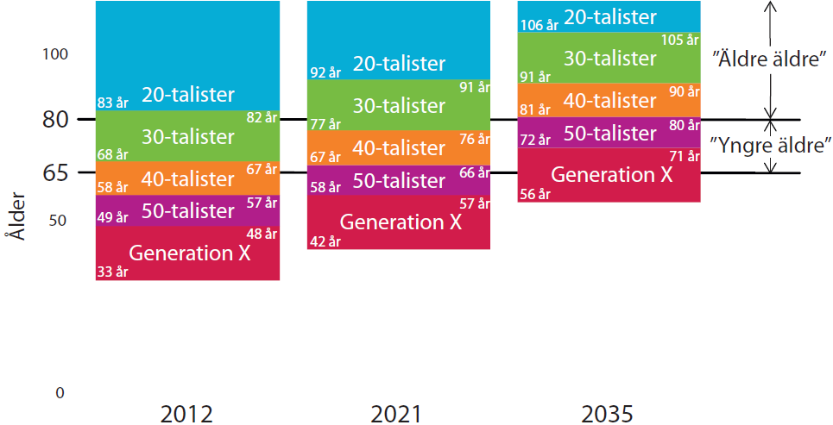

Vad är viktigt för dig?
Det här fotot av Okänd författare licensieras enligt CC BY

Slide 7

Äldreombudsmannens uppdrag
Via telefon/mail/post/fältet:
Tar emot synpunkter på stadens verksamheter
Ger information, råd och stöd
Ger vägledning i vart man kan vända sig i ett enskilt ärende.
LYSSNA OCH
FÖRSTÅ BEHOV, INTRESSEN, VIKTIGA FRÅGOR!

Slide 8
Äldreombudsmannens uppdrag
Det långsiktiga arbetet:
Omvärlds bevakar för att öka kunskapen om behov och verka för trygghet, aktivitet, delaktighet och självständighet.
Lyfta behov, belysa brister till politiker i staden
IDENTIFIERA MÖNSTER
BEHOV OCH INTRESSEN
RAPPORTERA!

Slide 9
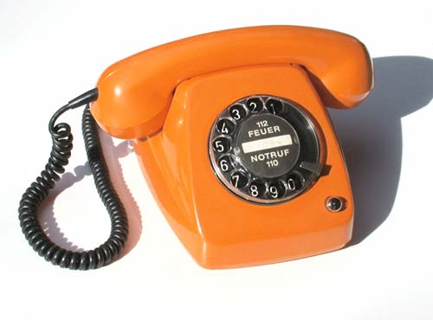
Vad kontaktas Äldreombudsmannen om?

Slide 10

Vad för hjälp söker man av Äldreombudsmannen?
1 Information, råd, stöd
2 Klagomål, synpunkter
3 Förslag

Slide 11

Vilka behov?
Information/kommunikation
”Ett genomgående mönster i de synpunkter som lämnats till Äldreombudsmannen är behovet av fungerande information och kommunikation i den digitala och i fysiska miljön”

Slide 12
Äldreombudsmannen Rapport
Äldreombudsmannen ska identifiera och lyfta viktiga frågor och behov till stadens politiker:
Dialog äldreberedningen (utskott kommunstyrelsen)
Rapport till kommunfullmäktige vartannat år (2020)

Slide 13
Äldreberedningen
Ett arbetsutskott i kommunstyrelsen
Efternamn | Förnamn | Parti | Uppdrag
Lundberg | Yvonne | D | Ledamot
Lann | Elisabet | KD | Ledamot och ordförande
Fogelgren | Ann Catrine | L | Ledamot
Ohlsson | Helén | MP | Ledamot
Johansson | Marina | S | Ledamot
Brynolfsson | Marie | V | Ledamot och vice ordförande

Slide 14
Helena Bjurbäck
Telefon: 031-368 00 35
E-post:aldreombudsman@stadshuset.goteborg.se
Post: Göteborgs Stad, stadsledningskontoret, Senior Göteborg, att: Helena Bjurbäck, Gustaf Adolfs torg 4A, 411 10 Göteborg.

Slide 15
Kommunstyrelsen
Kommunstyrelsen utses av kommunfullmäktige och ansvarar för att genomföra, följa upp och utvärdera det som kommunfullmäktige beslutar.
Kommunstyrelsen uttalar sig alltid i alla frågor som ska beslutas i kommunfullmäktige.
Socialdemokraterna, 4 kommunalråd (varav 1 ersättare)
Moderaterna, 3 kommunalråd (varav 1 ersättare)
Vänsterpartiet, 3 kommunalråd (varav 1 ersättare)
Demokraterna, 3 kommunalråd (varav 1 ersättare)
Kristdemokraterna, 1 kommunalråd (ersättare)
Centerpartiet, 1 kommunalråd
Liberalerna, 1 kommunalråd
Miljöpartiet, 1 kommunalråd
Sverigedemokraterna, 1 kommunalråd
Kommunalråd
Axel Josefson (M), ordförande Helene Odenjung (L), 1:e vice ordförande Daniel Bernmar (V), 2:e vice ordförande

Slide 16
Kommunfullmäktige
Kommunfullmäktige är det högsta beslutande organet i kommunen. I kommunfullmäktige sitter folkvalda politiker som väljs vart fjärde år.
Kommunfullmäktige väljer ett presidium som leder sammanträdena. Presidiet består av kommunfullmäktiges ordförande samt förste, andre och tredje vice ordförande.
Ordförande
Anneli Rhedin (M)
Förste vice ordförande
Pär Gustafsson (L)
Andre vice ordförande
Håkan Eriksson (V)
Tredje vice ordförande
Åse-Lill Törnqvist (MP)

